Slide 1
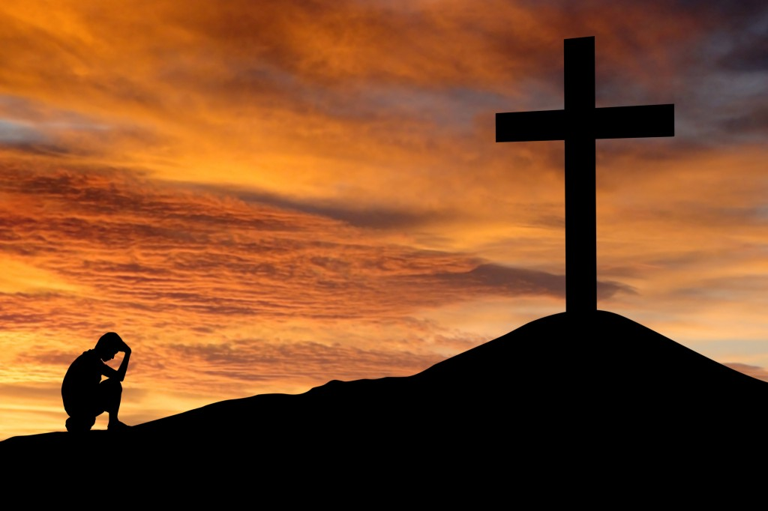
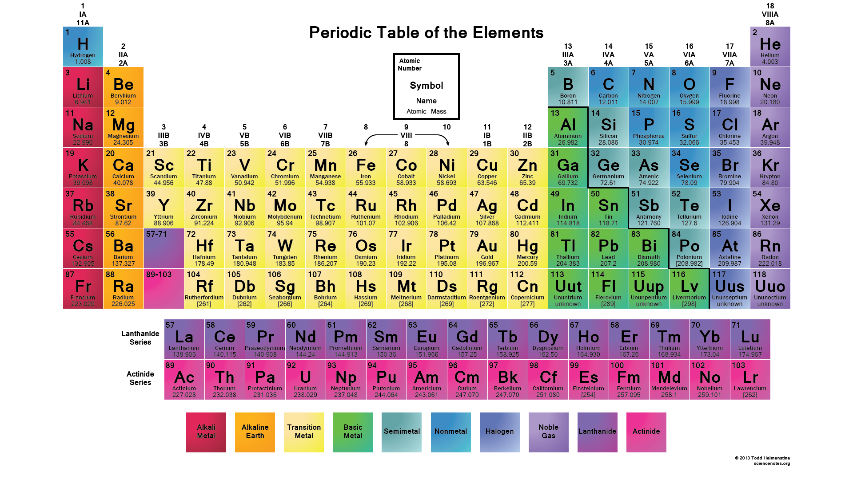
Tro og videnskab!

Slide 2
Sådan troede man verden så ud! Læs 1.mos kap.1

Slide 3
Videnskabens verdensbillede i dag!

Slide 4
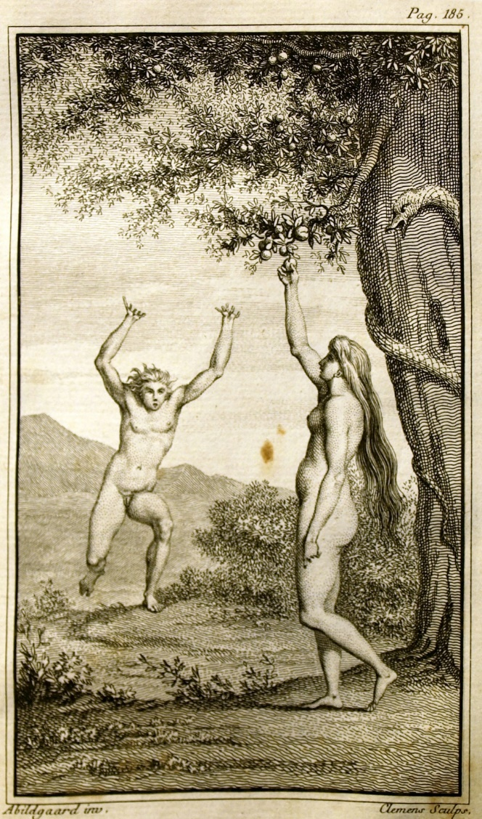
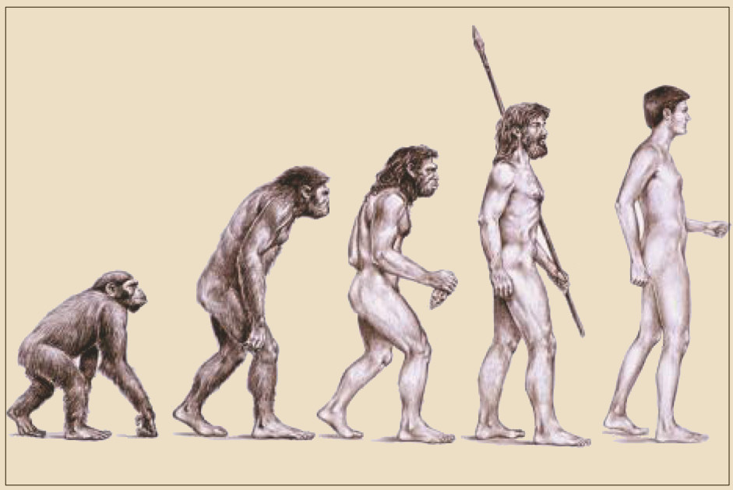
De første mennesker! Adam og Eva eller aber?

Slide 5
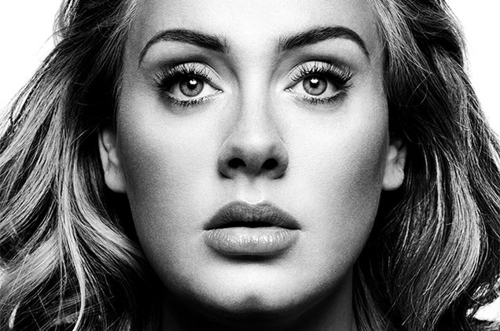
Hvem er bedst?

Slide 6
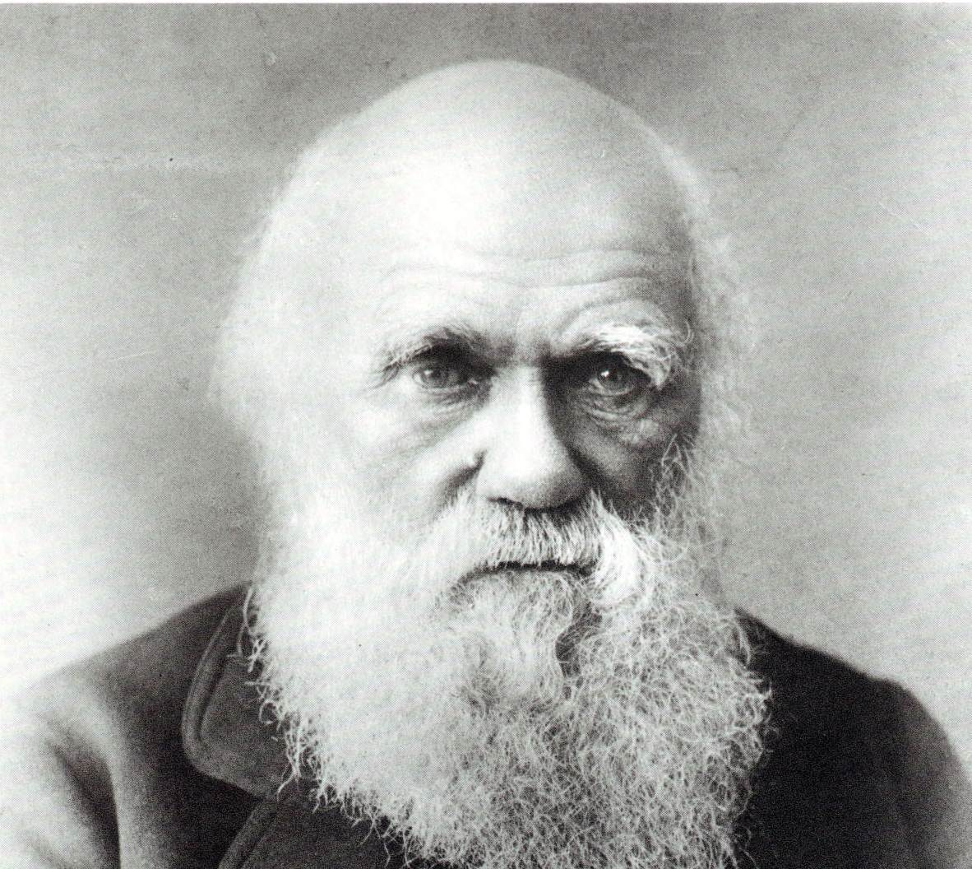
Hvem har ret!
Charles Darwin, evolutionens fader

Slide 7
Svaret er: Egeskovskolen
Sæt jer 2 og 2 og skriv 2 spørgsmål der begynder med hvorfor og 2 spørgsmål der begynder med hvad. Svaret på alle 4 spørgsmål skal være Egeskovskolen.

Slide 8
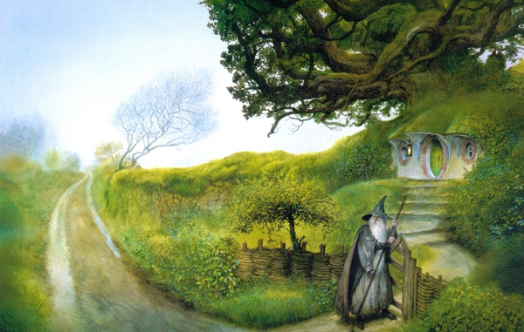
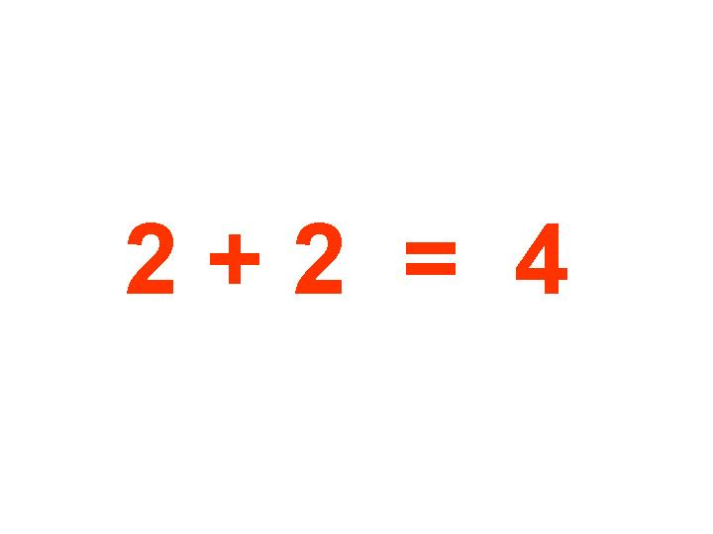
Hvad er smukkest? Hvad er mest sandt?

